Slide 1





CHỦ ĐỀ 3 – TIẾT 13
Giáo viên: Đỗ Thị Tuyết Na

Slide 2




Chuẩn bị đồ dùng học tập

Slide 3
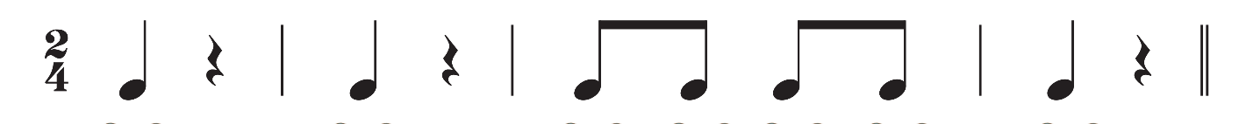


Hoạt động mở đầu
Vỗ tay nhanh – chậm, to – nhỏ theo hình tiết tấu
Vỗ tay to hoặc nhanh
Vỗ tay nhỏ hoặc chậm

Slide 4



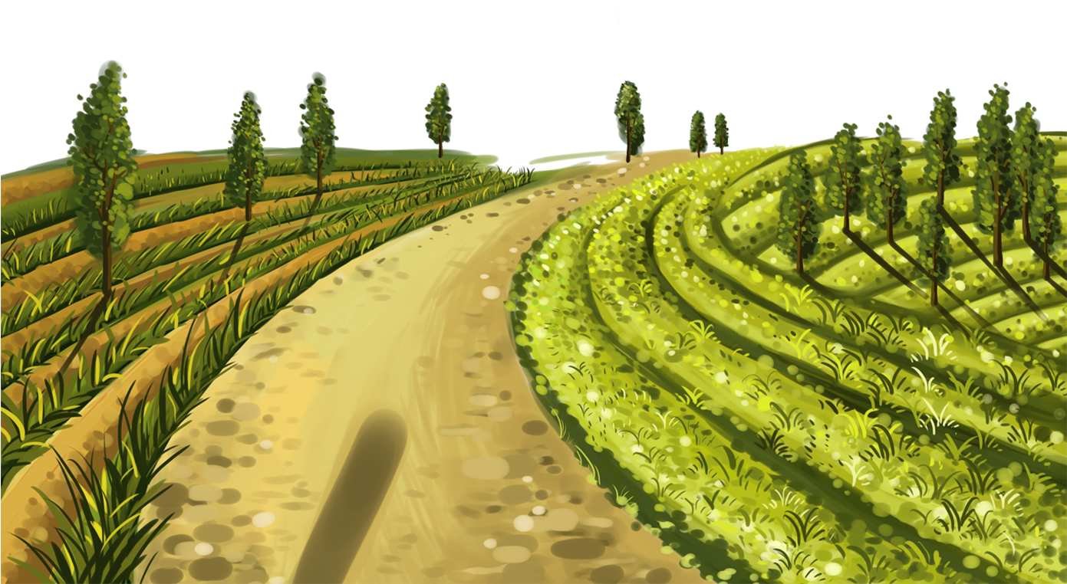

TIẾT 14
NHẠC CỤ THỂ HIỆN CÁC HÌNH TIẾT TẤU BẰNG NHẠC CỤ GÕ
ÔN BÀI HÁT KHÚC NHẠC TRÊN NƯƠNG XA

Slide 5
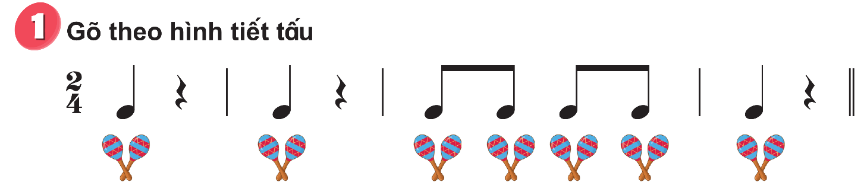


NỘI DUNG NHẠC CỤ THỂ HIỆN CÁC HÌNH TIẾT TẤU BẰNG NHẠC CỤ GÕ
HOẠT ĐỘNG THỰC HÀNH LUYỆN TẬP
Nghe mẫu và luyện tập

Slide 6
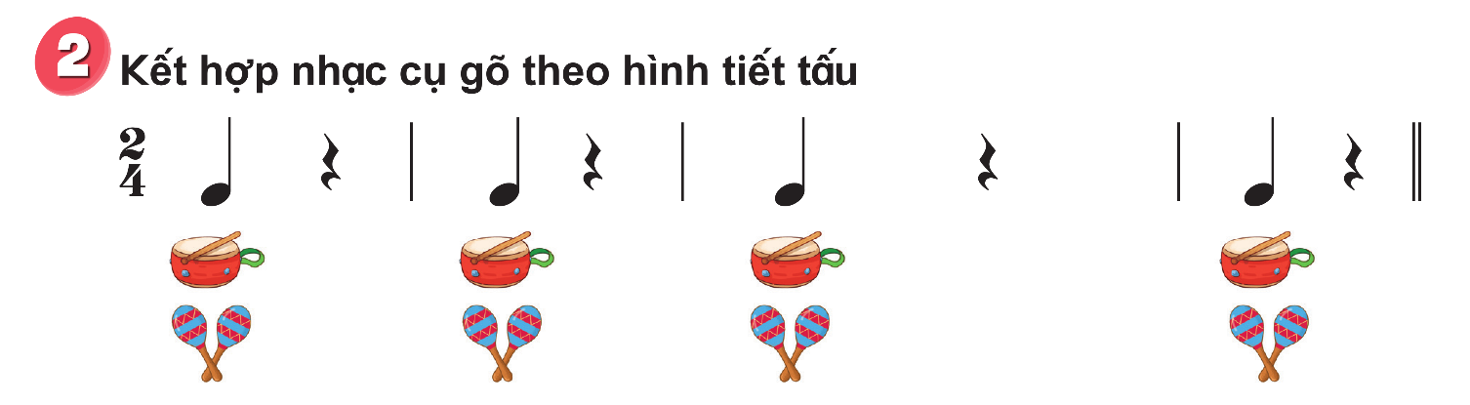
Nghe mẫu và luyện tập 1

Slide 7
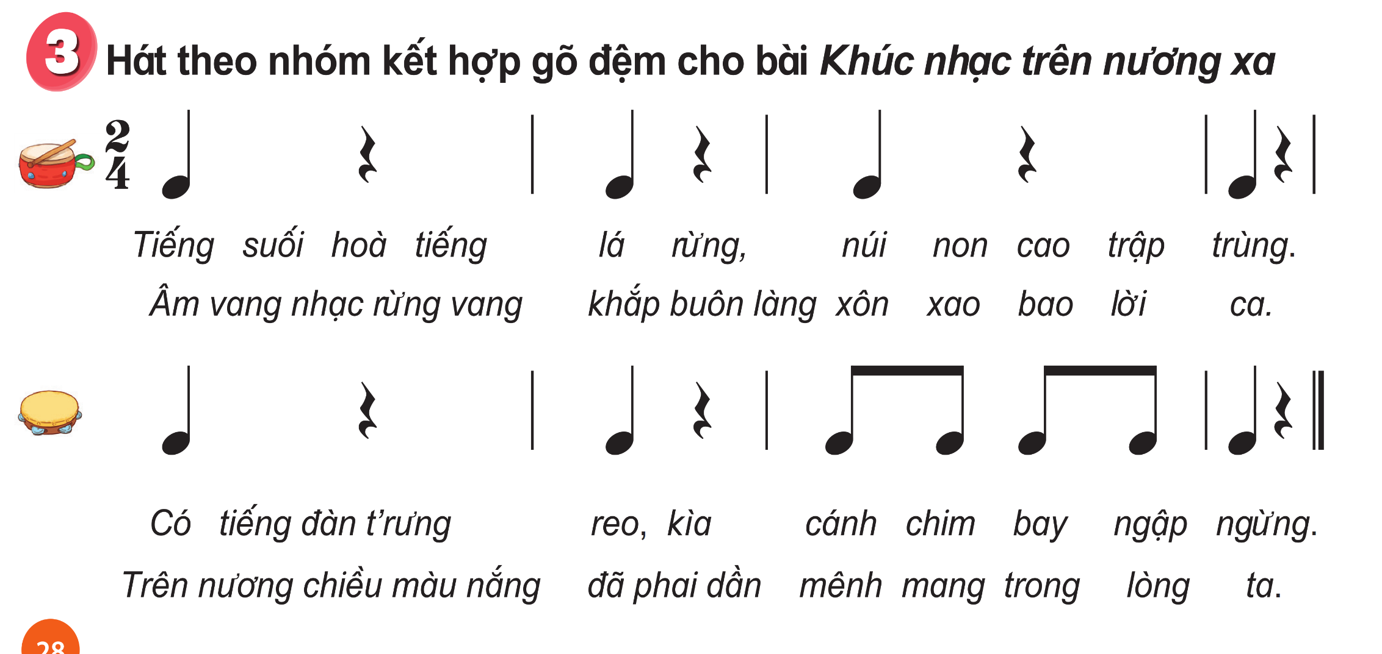

Nhóm 1
Nhóm 2
Nghe mẫu và luyện tập

Slide 8

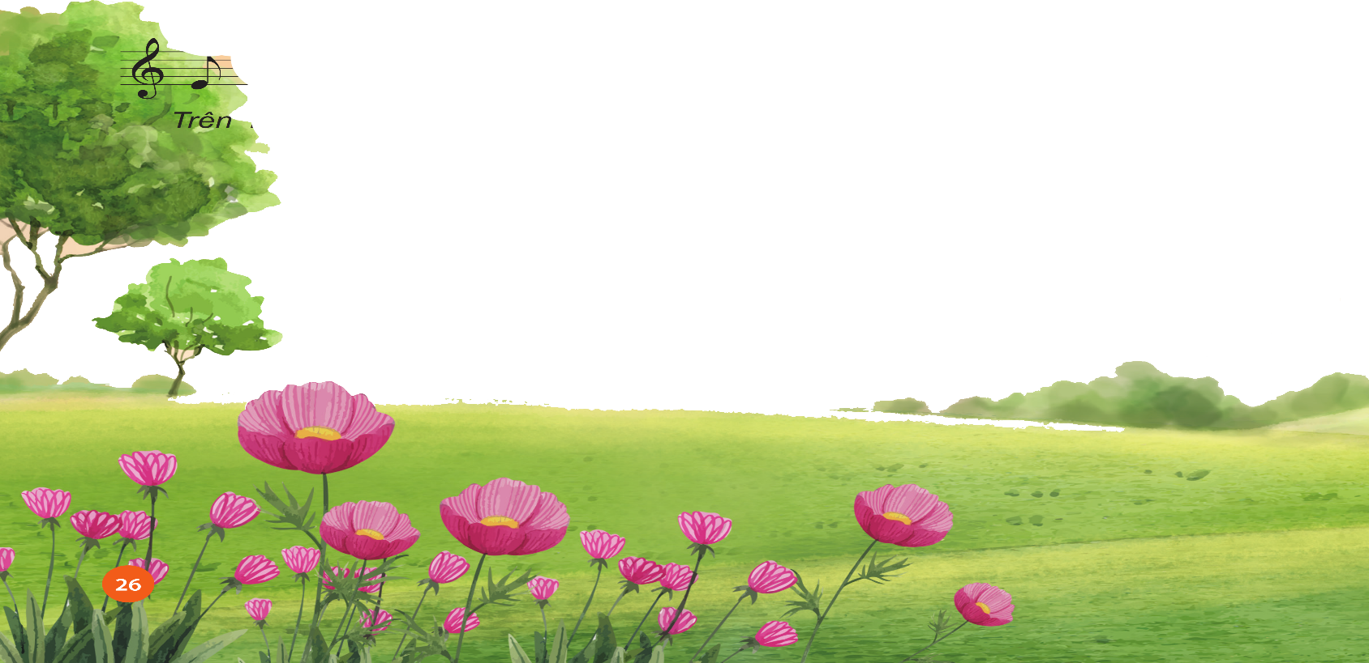
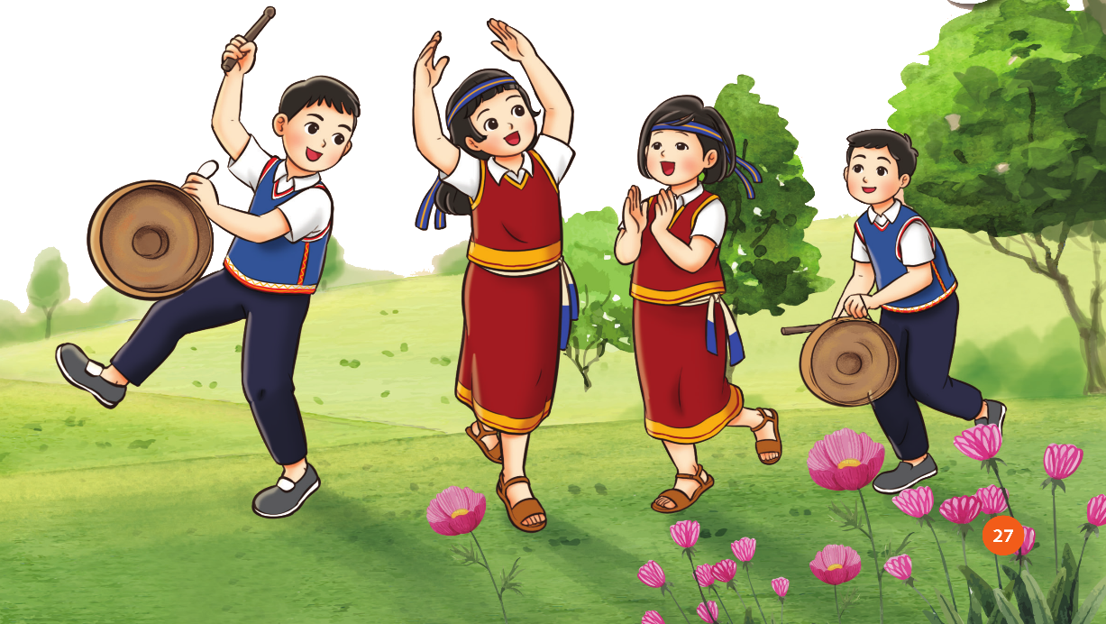

Slide 9
